Slide 1

如何让Microbot走直线

Slide 2
目录
Microbot组成
减速电机详解
Microbot路线弯曲分析
Microbot直线行进解决方案
双轮机器人直线行走进阶方案

Slide 3
Microbot组成

Slide 4
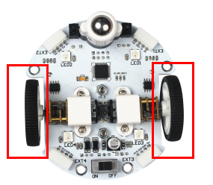

Microbot组成
Microbot概述
Microbot是一款基于Microbit主板的双轮教育机器人。该机器人配备了多种传感器，我们将每个传感器的控制指令封装为Microbot软件库，在Microbit中安装该软件库后，即可畅享机器人编程的乐趣。
Microbot运动控制
Microbot通过左图所示红色框所圈出来的两个减速电机驱动。在Microbot软件包里找到左图所示“设置电机1速度0和电机2速度0”即可设置两个电机的速度，让小车运动。（注：右侧减速电机编号为1，左侧减速电机编号2）

Slide 5
减速电机详解

Slide 6
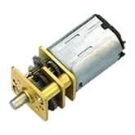
减速电机详解
减速电机概述
我们用的减速电机和电风扇里的电机有什么区别呢？减速电机是由电机+减速箱组成，比普通电机多了一个减速箱。
电机为什么要减速
对于一个功率一定（可以理解为耗电量不变）的电机来说，转动速度越慢，提供的驱动力越大。所以我们使用由很多齿轮组成的减速箱来降低输出轴的转速，从而实现用一个小小的电机就能带动大大的Microbit小车。

Slide 7
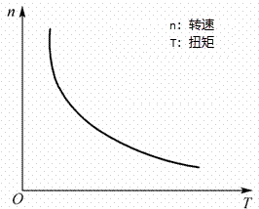
减速电机详解
减速电机参数
前面我们大致知道了什么是减速电机，减速电机为什么要减速。那么该怎样选择减速电机呢？对减速电机的选择一般根据其转速和扭矩。
转速：电机单位时间内选择的次数
扭矩：让物体发送转动的力，电机功率一定时转速越快扭矩越小
在知道了扭矩和转速后就可以确定要选择哪种减速电机啦！

Slide 8
为什么不能走直线

Slide 9

为什么不能走直线

Slide 10
引入
人就是一个具有负反馈的闭环控制系统，眼睛便是传感器，充当反馈，人体系统能通过不断的修正最后作出各种正确的动作。如果没有眼睛，就没有了反馈回路，也就成了一个开环控制系统。

Slide 11
控制的分类
开环控制：无反馈信息的系统控制方式。
闭环控制：有反馈信息的系统控制方式。

Slide 12
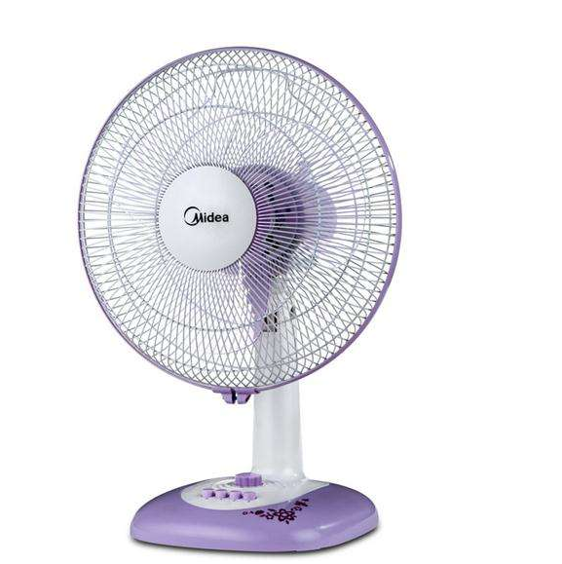
开环控制
开环控制示例——电风扇
电风扇不能随着温度自动调节，需根据档位决定。

Slide 13
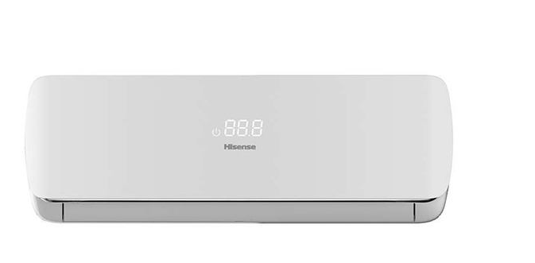
闭环控制
闭环控制示例——空调
当环境温度高于设定温度时，调制冷系统自动开启，调定室温到设定值。

Slide 14
为什么不能走直线
原因一
两个一样的马达，虽然程序上设置它们为同样速度，但是因为内部结构的减速齿轮比会有轻微的偏差等原因，两轮的实际转速不一样。假如左轮比右轮快，则小车会偏向右。同理左边比右边慢，小车会偏向左。
原因二
Microbot为开环控制，当两边轮子的速度不同时，小车不会自动调整，这种偏差逐步累积就导致了Microbot小车越走越歪。

Slide 15
如何走直线

Slide 16
如何让小车走直线
方案一
编写控制程序时，让两个轮子速度不一样，通过速度差抵消减速电机天然的误差。具体方法为小车往哪一侧弯，缓慢增大那一侧电机的速度（注意此时不要改变另一侧电机速度），直到小车可以走直线。
假如左轮比右轮快，则小车会偏向右。同理左边比右边慢，小车会偏向左。

Slide 17
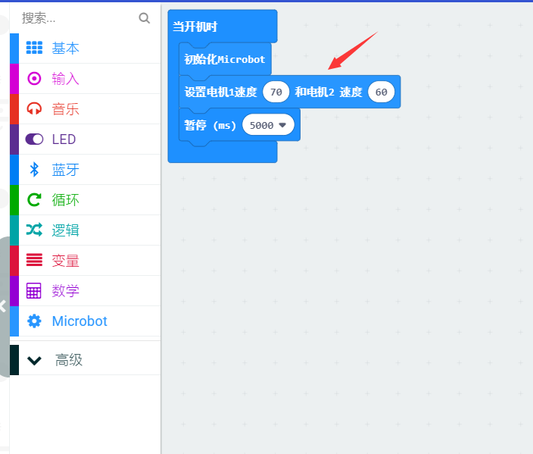
调整转速比
通过软件里转速比进行调整
示例：

Slide 18
如何让小车走直线
方案二
增加小车两轮转速检测传感器（如光电或磁编码器），当小车两轮实际速度不一致的时候自动调整两边速度，让小车两轮的实际速度时刻相同，从而走出直线。

